Slide 1


第6課 ロバートさんの一日 Lesson 6 A Day in Robert's Life Grammar
Dr. Jiajun Bracewell

Slide 2
objectives
1 Te-form
2 ～てください
３～てもいいです
４～てはいけません
５ Describing two activities
6 ～から
７～ましょうか

Slide 3
1 Te-form
～てください。making requests (“. . . , please.”)
～てもいいですか。giving and asking for permission (“You may . . . /May I . . . ?”)
～てはいけません。stating that something is forbidden ("You must not . . .")
～て～ forming a sentence that describes two events or activities. (“I did this and did that.”)

Slide 4
1 Te-form
ru-verbs conjugation: delete the る and add て
食（た）べる → 食（た）べて
起（お）きる → 起（お）きて
食（た）べてください。Please eat!
起（お）きてください。Please get up!

Slide 5
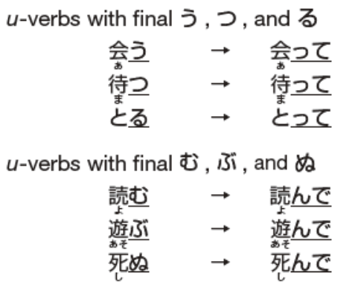
1 Te-form
u-verbs conjugation:

Slide 6
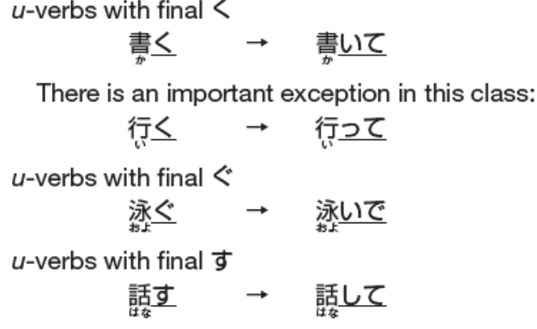
1 Te-form
u-verbs conjugation:

Slide 7
1 Te-form
Irregular verbs
する → して
来（く）る → 来（き）て

Slide 8
1 Te-form
て形のうた
Te form song

Slide 9
1 Te-form
Or you can make your own Te-form song.
うつるって
むぶぬんで
くいて、ぐいで
いく、いって
はなす、はなして

Slide 10
2 ～てください
to make a polite request to another person, “please do . . . for me”
教科書(きょうかしょ)を読（よ）んでください。Please read the textbook.
すみません。ちょっと教（おし）えてください。Excuse me. Please teach me a little. (= Tell me, I need your advice.)

Slide 11
2 ～てください
If you are talking to a very close friend or a member of your family, a te-form, by itself, can be used as a request.
窓（まど）を開（あ）けて。Open the window, will you? (request)
窓（まど）を開（あ）けてください。Please open the window. (polite request)

Slide 12
3 ～てもいいです
教科書(きょうかしょ)を見（み）てもいいですか。 May I see the textbook?
——はい、見（み）てもいいですよ。 —Yes, you may.
いいですよ。 You may.
どうぞ。 Please.
～てもいいです you may do . . . , an activity is permitted.
～てもいいですか To ask for permission

Slide 13
3 ～てもいいです
教科書(きょうかしょ)を見（み）てもいいですか。 May I see the textbook?
——はい、見（み）てもいいですよ。 —Yes, you may.
いいですよ。 You may.
どうぞ。 Please.
to grant the permission, to repeat the whole verb te-form plus もいいです construction, or just say いいです.
In casual speech, you can drop も
食（た）べていいです = 食べてもいいです

Slide 14
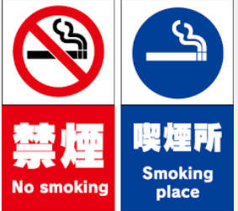
3 ～てもいいです
A: たばこを吸（す）ってもいいですか。Do you mind that I smoke?
B: ええ、吸って（も）いいですよ。Yes, you may.
B: いいですよ。 You may.
B: どうぞ。 Please.
B: (すみません。)ちょっと……。Sorry, actually I do mind a little bit.
(すみません。)ちょっと…… to try to say “NO” in a roundabout way.

Slide 15

4 ～ては(wa)いけません
ここで写真(しゃしん)を撮（と）ってはいけません。 You must not take pictures here.
you must not do . . . , a strong prohibition statement, as in rules and regulations.
～てはいけません sound too harsh unless you are in a place of authority.
は cannot be dropped in ～てはいけません .

Slide 16
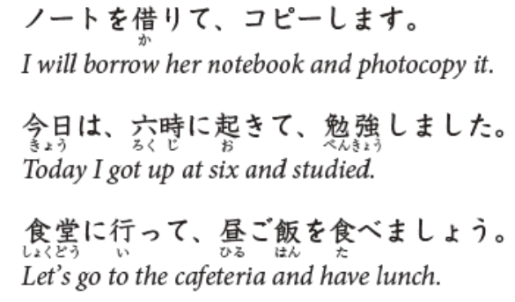
５ Describing two activities
a sequence of events or actions ("I did this, and then I did that").
"and". (Note that two verbs cannot be joined by と, which only connects nouns.)

Slide 17
５ Describing two activities
can be used for present and future.
for the past, the tense of the verb at the end of each sentence determines when these events take place.

Slide 18
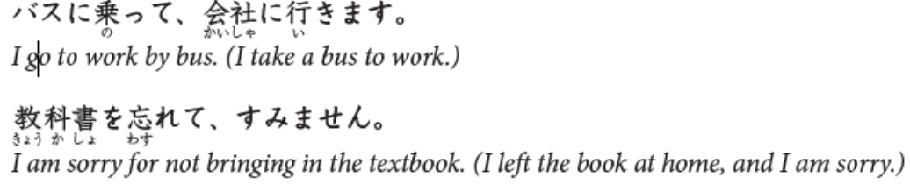
５ Describing two activities
to connect a verb more "loosely" with the rest of a sentence.
the manner in which the action described by the second verb is performed.
the situation for which the apology is made.

Slide 19
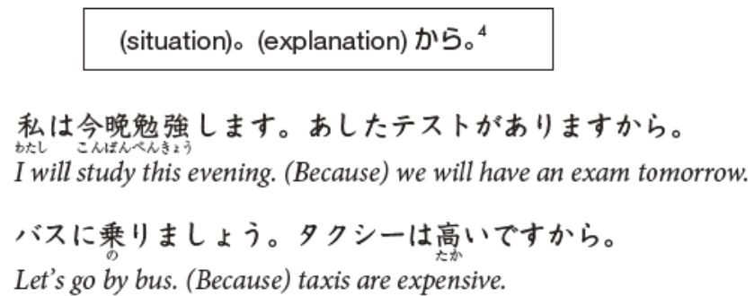
6 ～から
～から。 explains the reason or the cause of a situation, a proposal, and so forth.
The explanation clause may also precede the situation clause. あしたテストがありますから、私(わたし)は今晩(こんばん)勉強(べんきょう)します。

Slide 20
6 ～から
A: 私は昼（ひる）ご飯（はん）を食（た）べません。
B: どうしてですか。
A: あまりお金（かね）がありませんから。Bさんは？
B: 私も昼ご飯を食べません。クラスがありますから。
B: どうしてですか。Why……?
A: ～から。Because…….

Slide 21
７～ましょうか
Let's . . . Suggest a plan of action (Lesson 5)
let me do . . . in offering assistance.
If you see somebody having a hard time opening the lid of a bottle, for example, you can offer help by saying:
私（わたし）がやりましょうか。 I'll do it.
Or to a person who is carrying a heavy bag:
荷物(にもつ)を持（も）ちましょうか。 Shall I carry your bag?

Slide 22
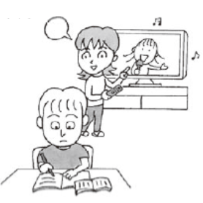
７～ましょうか
A: テレビを消（け）しましょうか。Shall I turn off the TV?
B: すみません。お願（ねが）いします。Thanks, please do that.
B: ありがとう。お願（ねが）いします。Thanks, please do that.
B: いいえ、大丈夫（だいじょうぶ）です。No, I am fine with that.

Slide 23
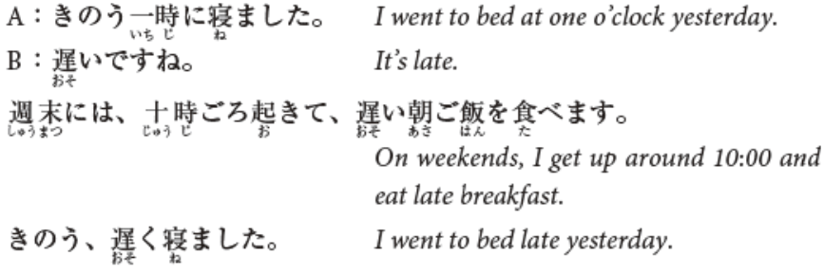
表現ノート ７ Expression Notes 7 遅く/遅い
遅（おそ）い adjective. 遅い modifies nouns or works as a predicate.
遅く adverb. 遅く modifies verbs.
You can also apply this rule to 早（はや）く／早い.

Slide 24
表現ノート ７ Expression Notes 7 どうも
どうも＝どうもありがとう。Thank you very much。
どうも＝どうもすみません 。I am very sorry/Thank you very much.
Some people use どうも as "hello" or "good-bye."

Slide 25
表現ノート ７ Expression Notes 7 お
Many words that begin with お can also be used without it.
お in such words simply adds smoothness and nuance of social refinement, without changing the meaning of the words.
お酒(さけ) alcohol
お金(かね) money
お風呂(ふろ) bath
お祭(まつ)り festival

Slide 26

(お〜) and (ご〜)
Both are bikago (beautifying) prefixes
ご- (the on'yomi) precedes Sino-Japanese words (that is, words borrowed from Chinese or made from Sino-Japanese elements),
While お- (the kun'yomi) precedes native Japanese words.

Slide 27
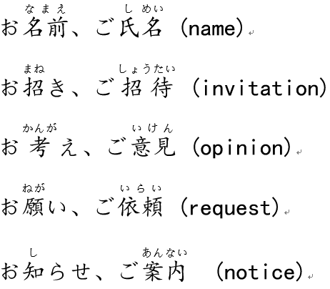
(お〜) and (ご〜)

Slide 28
(お〜) and (ご〜)
Further reading:
「お」と「ご」 http://web.ydu.edu.tw/~uchiyama/conv/ogo.htm
Honorific prefixes https://en.wikipedia.org/wiki/Honorific_speech_in_Japanese#Honorific_prefixes
Usage notes https://en.wiktionary.org/wiki/%E5%BE%A1

Slide 29
I am fine.
結構（けっこう）です。 That would be fine.; That wouldn’t be necessary.
A: あの、どうぞ座（すわ）ってください。Take this seat, please.
B: いいえ、結構です。No, Thank you.

Slide 30
To bring …
連（つ）れてくる to bring (a person)
友（とも）だちを連れてきてください。Please bring your friends.
持（も）ってくる to bring (a thing)
本（ほん）を持ってきてください。Please bring your book.

Slide 31
~てくる
The action comes close to the speaker.
連れてくる
持ってくる
帰ってくる

Slide 32
～ていく
The action goes away from the speaker.
連れていく
持っていく

Slide 33
へ
へ has two pronunciations: e and he
As particle, indicating directions, read as へ(e). Ex. 市民病院(しみんびょういん)へ行(い)きます。I go to the city hospital.
In the words, read as へ(he). Ex.平和(へいわ) peace

Slide 34
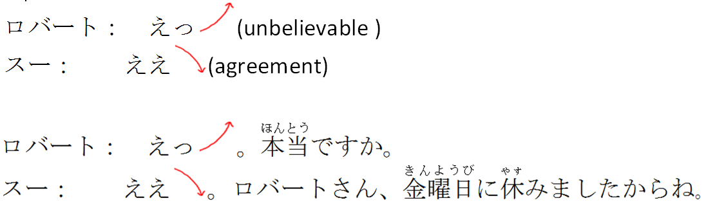
えっ。And ええ。

Slide 35
お風呂、お風呂に入る

Slide 36
シャワー 、シャワーを浴びる

Slide 37
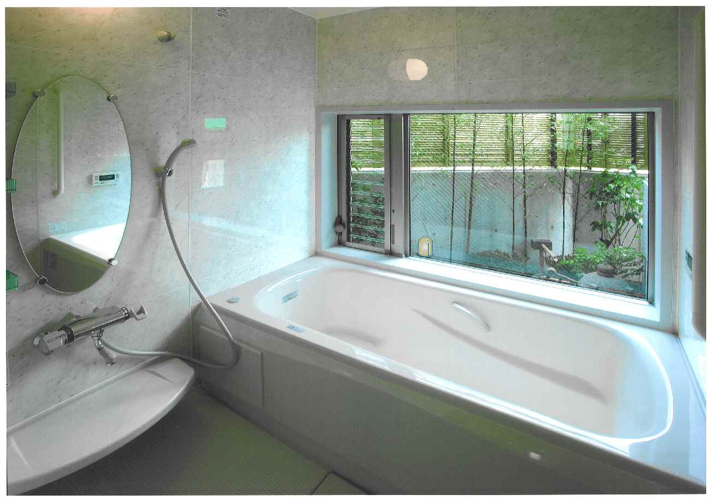
Where to take shower?

Slide 38
遊ぶ (play, recreate) intransitive verb
Play with a toy
おもちゃで遊ぶ
おもちゃを遊ぶ（Inappropriate）
Play with my sister
妹と遊ぶ
Play the guitar
ギターを弾く

Slide 39
Play
https://ejje.weblio.jp/content/play

Slide 40
借りる

Slide 41
返す (to return a thing, person に thing を 返す）

Slide 42
開ける vs. 閉める

Slide 43
消す vs. つける

Slide 44
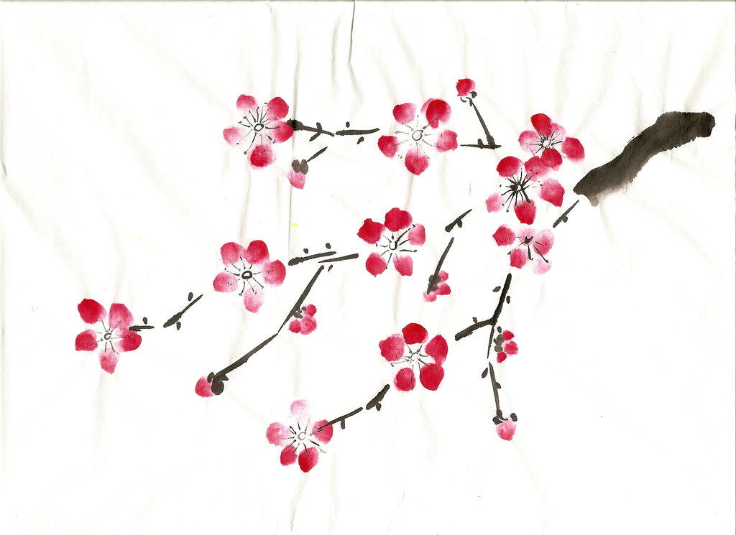
Thank you!
ありがとうございます。
Arigatou gozaimasu.

